Slide 1
MÓDULO 2 · BLOCO 01 · CHANNEL SOUNDING
Distância pelo rádio
Como o Bluetooth 6.0 mede
Dois princípios físicos, tempo de voo e fase. Um procedimento negociado entre dois rádios. E um algoritmo que não está no controller: é código de aplicação. Este bloco é a teoria que os labs 1 a 5 levam para a bancada.
BLE 6.0 · Channel Sounding
nRF54L Series
SoftDevice Controller
nRF Connect SDK v3.4.0
M2 · IA EMBARCADA & CONECTIVIDADE
01
Notes:
Glossário deste slide:
BLE — Bluetooth Low Energy: o rádio de 2,4 GHz do próprio nRF54LM20.
SDK — Software Development Kit.

Slide 2
BLOCO 01 · CHANNEL SOUNDING
Por que RSSI não mede distância
RSSI é potência recebida, e a distância é só uma das variáveis que a afetam. Channel Sounding mede duas grandezas que dependem do percurso do sinal.
RSSI: potência recebida
Channel Sounding: tempo e fase
▪ a potência cai com a distância, mas também com paredes, corpos e a orientação da antena
▪ ±6 dB de variação é normal em ambiente interno. Em distância, isso é metade ou o dobro
▪ relay attack: dois rádios repetindo o sinal fazem um dispositivo distante parecer próximo. É o ataque clássico contra chave de carro
▪ sem segurança: quem escuta o canal mede a mesma potência que o receptor legítimo
▪ RTT: tempo de ida e volta do pacote. Um repetidor só acrescenta atraso
▪ PBR: fase de um tom em 75 canais. A variação da fase com a frequência dá a distância
▪ ordem dos canais e payloads de RTT sorteados por um DRBG semeado pelo enlace cifrado
▪ interoperável por spec: qualquer initiator Bluetooth 6.0 fala com qualquer reflector
Channel Sounding mede tempo de voo e fase, não potência. É por isso que resiste ao relay attack.
M2 · IA EMBARCADA & CONECTIVIDADE
02
Notes:
Glossário deste slide:
RSSI — Received Signal Strength Indication: potência do sinal recebido, em dBm (negativo).
RTT — Round-Trip Time (CS, mode 1): tempo de ida e volta do pacote, de onde sai a distância. No TAG, também SEGGER Real-Time Transfer: o log pelo debugger.
PBR — Phase-Based Ranging (CS, mode 2): distância pela fase de um tom medida em 75 canais.
DRBG — Deterministic Random Bit Generator: gerador pseudoaleatório semeado por CS_IV, CS_IN e CS_PV; sorteia canais e payloads.

Slide 3
BLOCO 01 · CHANNEL SOUNDING
O que o Bluetooth 6.0 traz, e onde o nRF54L entra
Channel Sounding na spec
Rádio da série nRF54L
Ranging Service (RAS)
O Core v6.0 define como medir: procedures, steps, modes, segurança. Não define como transformar a medida em metros. Isso fica com a aplicação.
Toda a série nRF54L suporta CS. O SoftDevice Controller faz initiator e reflector, modes 0 a 3, até 4 caminhos de antena. Na DN (qualificação) desde o NCS 3.0.1.
Serviço GATT padronizado para transferir o Ranging Data entre os dois lados. É o que o smartphone fala, e o que os labs 1 e 2 usam.
Telefones
IPT (NCS 3.3.1+)
O que fica com a aplicação
O Android 16 trouxe a RangingManager. Pixel 9 e 10 são os primeiros com o hardware. O reflector do nRF54L funciona com eles como veio do SDK.
Inline Phase Correction Term Transfer: o reflector devolve o tom com a fase corrigida e o initiator calcula sozinho. Mais rápido, só PBR. É o lab 3.
O algoritmo de distância. A Nordic entrega um de referência em fonte, o cs_de. Precisão de produto vem de parceiros, ou do seu próprio código. É o lab 5.
M2 · IA EMBARCADA & CONECTIVIDADE
03
Notes:
Glossário deste slide:
CS — Channel Sounding: medição de distância do Bluetooth Core 6.0, por tempo de voo (RTT) e fase (PBR).
NCS — nRF Connect SDK.
RAS — Ranging Service: serviço GATT do Bluetooth SIG (0x185B) que transfere o Ranging Data do reflector para o initiator.
GATT — Generic Attribute Profile: o modelo de serviços e características do BLE.
SDK — Software Development Kit.
IPT — Inline Phase Correction Term Transfer: o reflector devolve o tom com a fase corrigida; o initiator calcula sem GATT. Só PBR.
PBR — Phase-Based Ranging (CS, mode 2): distância pela fase de um tom medida em 75 canais.

Slide 4
BLOCO 01 · CHANNEL SOUNDING
Initiator, reflector, e o setup antes da medida
O initiator dispara e calcula. O reflector só responde. Os dois precisam estar conectados e pareados: CS não roda em advertising.
1
Conexão ACL cifrada e pareada
bt_conn_set_security(L2): o CS exige enlace cifrado; os segredos do passo 4 são trocados por ele
2
Troca de capacidades
CS capability exchange completed: modes, antenas e tempos que cada lado aceita
3
Criação da configuração
main mode e sub mode, canais, tipo de RTT, PHY. E a flag de IPT, se for o caso
4
CS Security Enable
CS security enabled: os dois lados trocam CS_IV, CS_IN e CS_PV e semeiam o DRBG que sorteia canais e payloads
5
Parâmetros de procedure e enable
intervalo entre procedures, duração do subevent, antenas. Termina em CS procedures enabled
M2 · IA EMBARCADA & CONECTIVIDADE
04
Notes:
Glossário deste slide:
CS — Channel Sounding: medição de distância do Bluetooth Core 6.0, por tempo de voo (RTT) e fase (PBR).
ACL — Asynchronous Connection-Less: o enlace de conexão BLE sobre o qual o CS roda.
L2 — Camada 2 (enlace): no Zephyr, o módulo que fala com o driver — Ethernet, Wi-Fi mgmt.
RTT — Round-Trip Time (CS, mode 1): tempo de ida e volta do pacote, de onde sai a distância. No TAG, também SEGGER Real-Time Transfer: o log pelo debugger.
PHY — Physical layer: a camada física do rádio (modulação, taxa). 86 Mbps de PHY não são 86 Mbps de dados.
IPT — Inline Phase Correction Term Transfer: o reflector devolve o tom com a fase corrigida; o initiator calcula sem GATT. Só PBR.
DRBG — Deterministic Random Bit Generator: gerador pseudoaleatório semeado por CS_IV, CS_IN e CS_PV; sorteia canais e payloads.

Slide 5
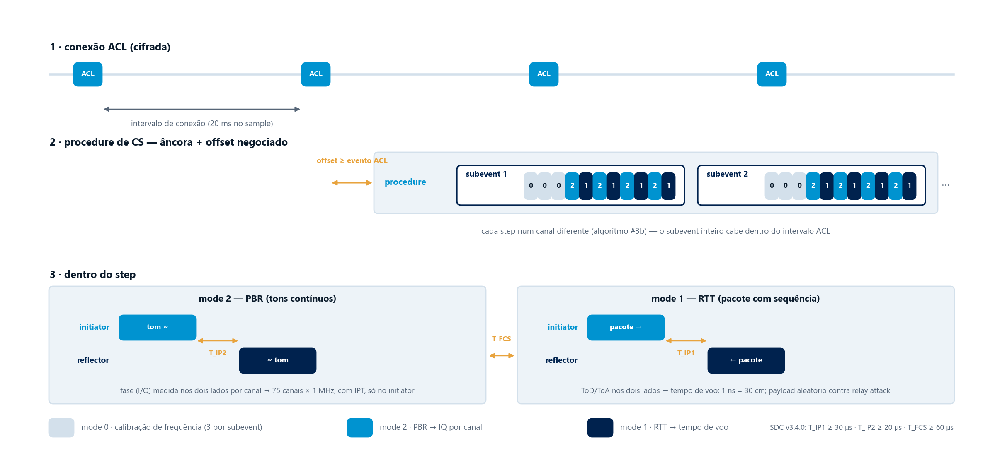
BLOCO 01 · CHANNEL SOUNDING
Anatomia de um procedure
O procedure se ancora num evento ACL e contém subevents. Cada subevent é uma sequência de steps, cada um num canal diferente: mode 0 calibra, mode 1 mede tempo, mode 2 mede fase.
M2 · IA EMBARCADA & CONECTIVIDADE
05
Notes:
Glossário deste slide:
ACL — Asynchronous Connection-Less: o enlace de conexão BLE sobre o qual o CS roda.
ToD — Time of Departure: carimbo de tempo de transmissão de um pacote de RTT.
ToA — Time of Arrival: carimbo de tempo de recepção de um pacote de RTT.
T_IP1 — Intervalo entre o pacote do initiator e a resposta do reflector num step de RTT (mode 1); o SDC aceita 30 µs ou mais.

Slide 6
BLOCO 01 · CHANNEL SOUNDING
O que é um step
O step é a unidade mínima de medição: uma troca entre initiator e reflector, num único canal, em dezenas de microssegundos. O que acontece nele depende do mode.
Mode 0, calibração: os dois lados trocam um pacote e medem o desvio de frequência entre os relógios. Não mede distância. Três por subevent.
Mode 1, RTT: o initiator manda um pacote curto (CS_SYNC), o reflector responde após T_IP1. Cada lado carimba transmissão e recepção: quatro carimbos, um tempo de ida e volta.
Mode 2, PBR: o initiator transmite um tom puro, o reflector transmite o mesmo tom em seguida. Cada lado mede a fase recebida, gravada como IQ. Um step, um canal, um par de fases.
Mode 3: um step de mode 1 e um de mode 2 encadeados na mesma passagem pelo canal.
Cada step vai num canal diferente, na ordem sorteada pelo DRBG. Um procedure percorre os 75 canais: são os 75 pontos de fase que o cs_de transforma em distância.
Main mode 2 + sub mode 1 (default do ras_initiator): a maioria dos steps é PBR e, a cada tantos, entra um de RTT. No lab 2: 75 steps de mode 2, ~12 de mode 1, 3 de mode 0. O IPT roda só mode 2.
M2 · IA EMBARCADA & CONECTIVIDADE
06
Notes:
Glossário deste slide:
RTT — Round-Trip Time (CS, mode 1): tempo de ida e volta do pacote, de onde sai a distância. No TAG, também SEGGER Real-Time Transfer: o log pelo debugger.
T_IP1 — Intervalo entre o pacote do initiator e a resposta do reflector num step de RTT (mode 1); o SDC aceita 30 µs ou mais.
PBR — Phase-Based Ranging (CS, mode 2): distância pela fase de um tom medida em 75 canais.
IQ — Componentes em fase (I) e em quadratura (Q) do tom recebido: amplitude e fase por canal.
DRBG — Deterministic Random Bit Generator: gerador pseudoaleatório semeado por CS_IV, CS_IN e CS_PV; sorteia canais e payloads.
IPT — Inline Phase Correction Term Transfer: o reflector devolve o tom com a fase corrigida; o initiator calcula sem GATT. Só PBR.

Slide 7
BLOCO 01 · CHANNEL SOUNDING
RTT: distância é tempo de voo
O RTT é a defesa física contra o relay attack: um repetidor pode amplificar o sinal, mas não entregá-lo antes do tempo de propagação. Ele só soma atraso.
1 ns
150 ns
32–128 bits
mode 1
= 30 cm
classe de precisão
payload aleatório
step de RTT
a régua do RTT
capability do SDC
relay attack
quatro carimbos de tempo
a luz percorre 30 cm por nanossegundo; na ida e volta, cada metro vale 6,7 ns
10 ns ou 150 ns na spec; o SDC declara 150 ns. É garantia de conformidade, não erro medido: a média de ~12 steps espalha ~1 m
bits imprevisíveis no pacote de RTT: o atacante não pode responder antes de recebê-los
o initiator manda, o reflector responde após T_IP1; ToD e ToA dos dois lados viram um RTT
M2 · IA EMBARCADA & CONECTIVIDADE
07
Notes:
Glossário deste slide:
RTT — Round-Trip Time (CS, mode 1): tempo de ida e volta do pacote, de onde sai a distância. No TAG, também SEGGER Real-Time Transfer: o log pelo debugger.
SDC — SoftDevice Controller: o controlador Bluetooth da Nordic.
T_IP1 — Intervalo entre o pacote do initiator e a resposta do reflector num step de RTT (mode 1); o SDC aceita 30 µs ou mais.
ToD — Time of Departure: carimbo de tempo de transmissão de um pacote de RTT.
ToA — Time of Arrival: carimbo de tempo de recepção de um pacote de RTT.

Slide 8
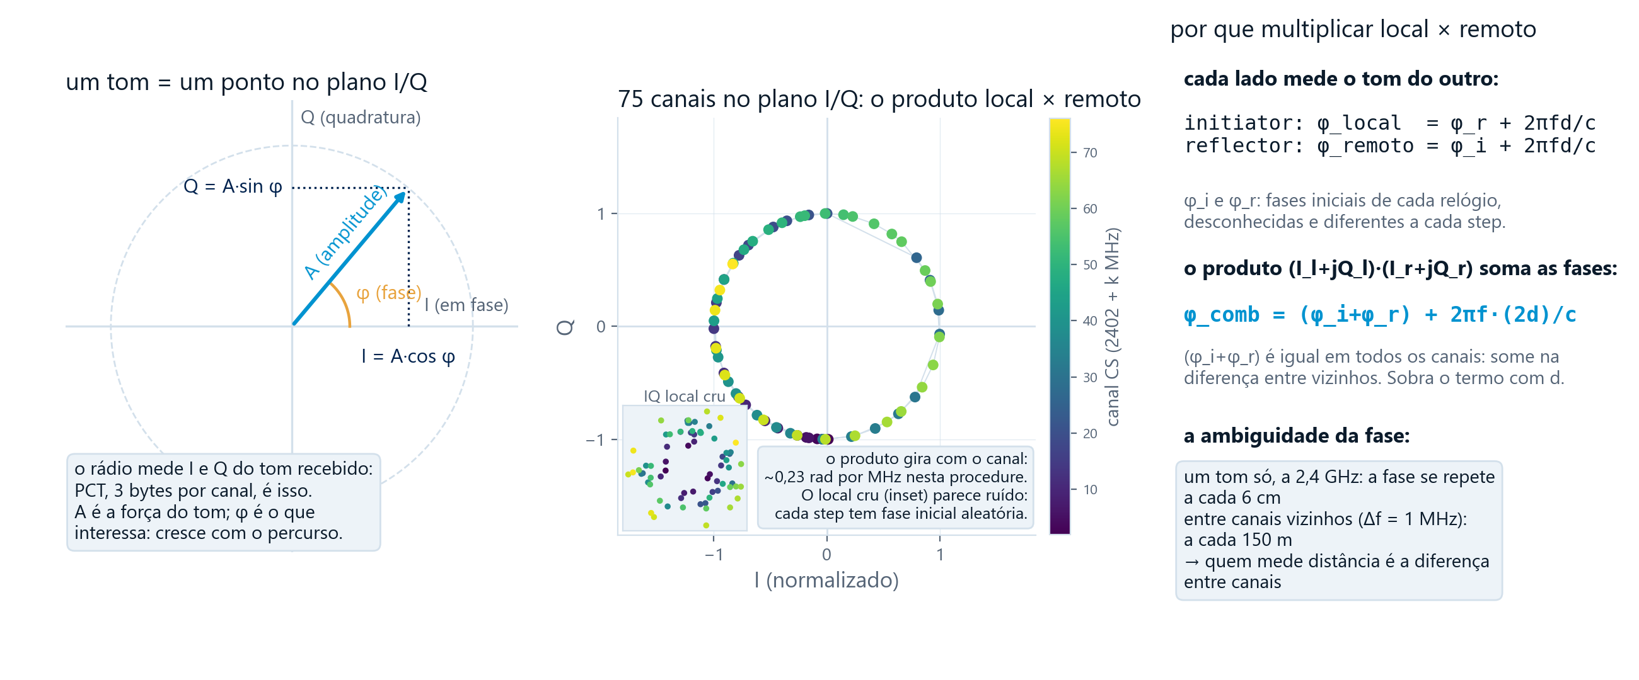
BLOCO 01 · CHANNEL SOUNDING
O que é IQ, e por que multiplicar local × remoto
Um tom recebido tem amplitude e fase; o rádio o guarda como o par I = A·cos φ, Q = A·sin φ. Cada lado mede o tom do outro com uma fase inicial aleatória. O produto local × remoto soma as duas medidas e cancela essas fases: sobra o termo com a distância.
M2 · IA EMBARCADA & CONECTIVIDADE
08
Notes:
Glossário deste slide:
IQ — Componentes em fase (I) e em quadratura (Q) do tom recebido: amplitude e fase por canal.
PCT — Phase Correction Term: o IQ do tom, 3 B por caminho de antena no Ranging Data.

Slide 9
BLOCO 01 · CHANNEL SOUNDING
PBR: distância é fase, canal a canal
O RTT tem resolução de ~1 m e é robusto a multipath. O PBR tem resolução de decímetros e é sensível a multipath. O sample usa os dois na mesma procedure.
Num step de mode 2, os dois lados transmitem um tom puro na mesma frequência, um depois do outro, e cada um mede a fase que chegou.
Isso se repete em 75 canais de 1 MHz (2404 a 2479 MHz; 23 a 25 são reservados). Quanto mais longe, mais a fase avança de um canal para o próximo.
O produto IQ local × IQ remoto soma a fase da ida com a da volta e cancela o desvio entre os dois relógios. É por isso que o initiator precisa do IQ do reflector.
  no RAS esse IQ chega por GATT; no IPT o reflector já devolve o tom com a fase corrigida
A fase é periódica: sozinha, é ambígua. E um caminho refletido soma a sua fase à do caminho direto (multipath).
Dois jeitos de tirar distância dessa fase: pela inclinação (phase_slope) ou pelo perfil de atraso (ifft: Inverse Fast Fourier Transform, a transformada inversa de Fourier da fase por canal).
M2 · IA EMBARCADA & CONECTIVIDADE
09
Notes:
Glossário deste slide:
PBR — Phase-Based Ranging (CS, mode 2): distância pela fase de um tom medida em 75 canais.
RTT — Round-Trip Time (CS, mode 1): tempo de ida e volta do pacote, de onde sai a distância. No TAG, também SEGGER Real-Time Transfer: o log pelo debugger.
IQ — Componentes em fase (I) e em quadratura (Q) do tom recebido: amplitude e fase por canal.
RAS — Ranging Service: serviço GATT do Bluetooth SIG (0x185B) que transfere o Ranging Data do reflector para o initiator.
GATT — Generic Attribute Profile: o modelo de serviços e características do BLE.
IPT — Inline Phase Correction Term Transfer: o reflector devolve o tom com a fase corrigida; o initiator calcula sem GATT. Só PBR.
phase_slope — coluna do log: estimativa pela inclinação da fase contra a frequência (média das diferenças de fase entre canais vizinhos).
ifft — coluna do log: estimativa pela Inverse Fast Fourier Transform (transformada inversa de Fourier) da fase por canal; o pico do perfil de atraso é o caminho direto.

Slide 10
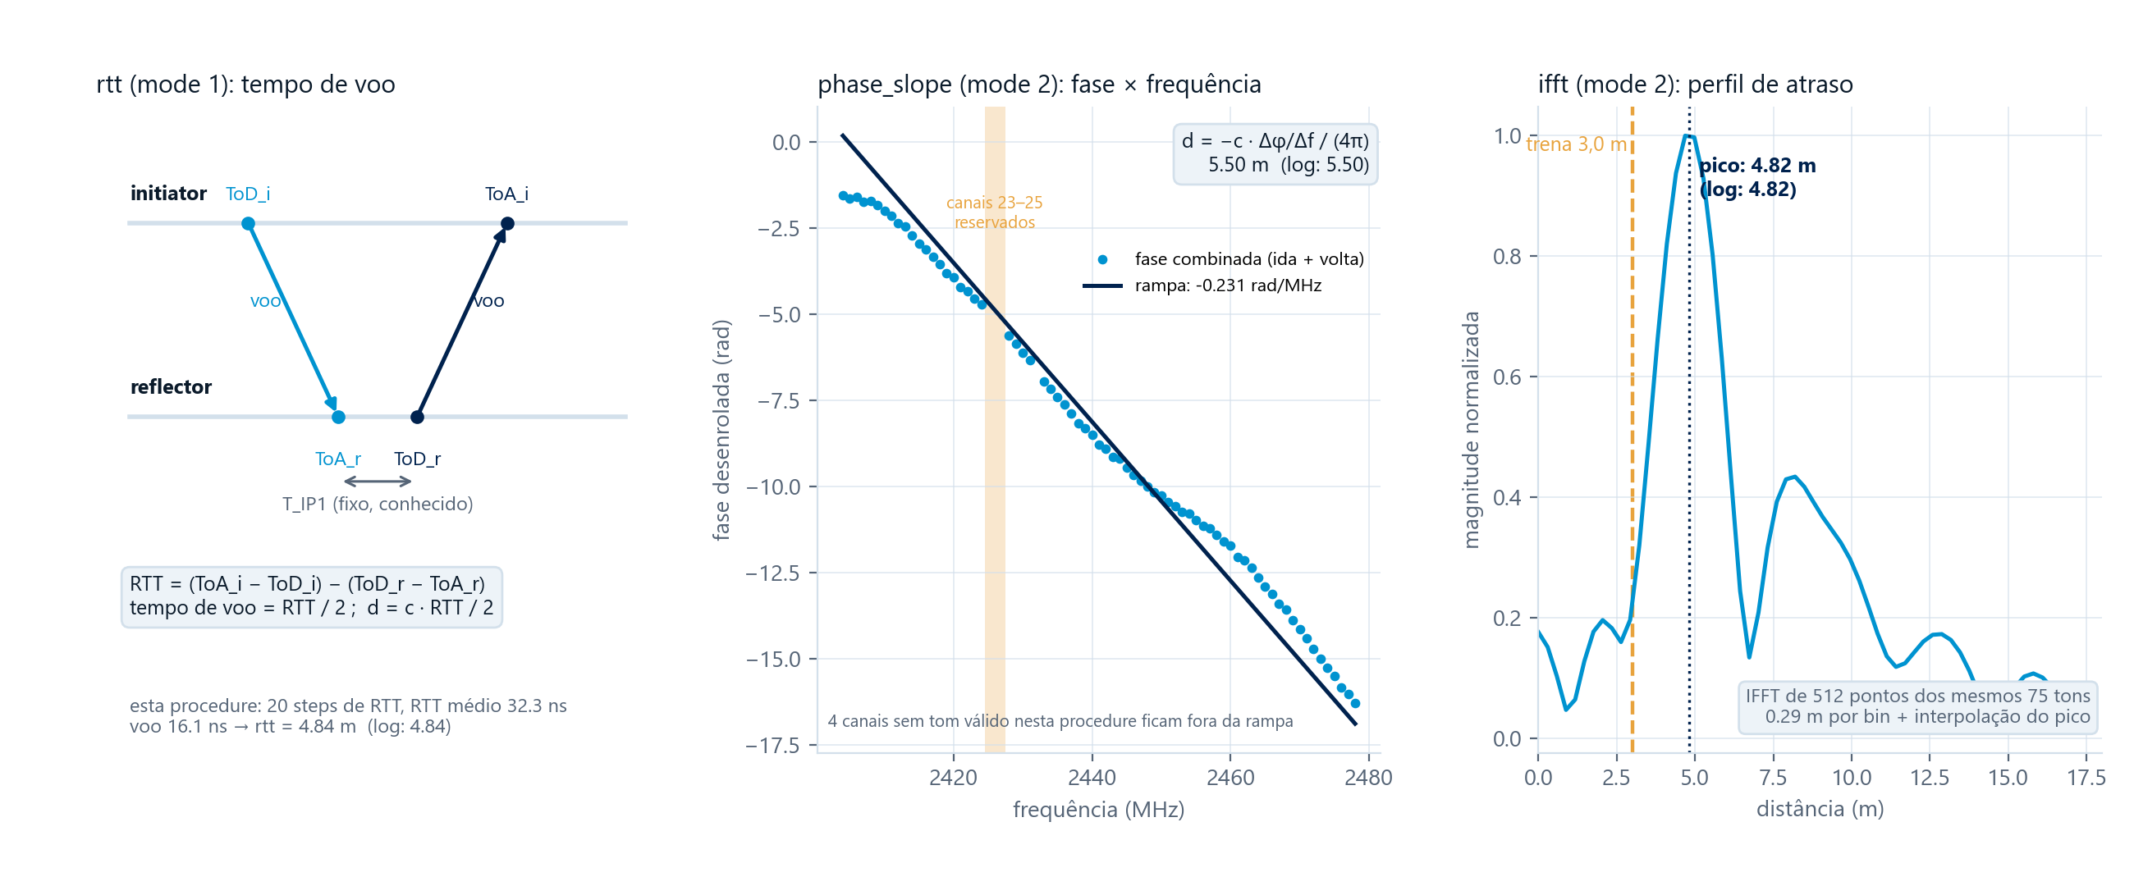
BLOCO 01 · CHANNEL SOUNDING
Os três estimadores na mesma procedure
Procedure real a 3,0 m de trena (ref_3m.csv, lab 5). rtt: média dos steps de mode 1. phase_slope: a rampa da fase contra a frequência. ifft: o perfil de atraso dos mesmos 75 tons. Os três leem longe demais; o lab 5 mostra por quê.
M2 · IA EMBARCADA & CONECTIVIDADE
10
Notes:
Glossário deste slide:
rtt — coluna do log: estimativa pelo Round-Trip Time, média dos steps de mode 1 da procedure.
phase_slope — coluna do log: estimativa pela inclinação da fase contra a frequência (média das diferenças de fase entre canais vizinhos).
ifft — coluna do log: estimativa pela Inverse Fast Fourier Transform (transformada inversa de Fourier) da fase por canal; o pico do perfil de atraso é o caminho direto.
ToD — Time of Departure: carimbo de tempo de transmissão de um pacote de RTT.
ToA — Time of Arrival: carimbo de tempo de recepção de um pacote de RTT.
T_IP1 — Intervalo entre o pacote do initiator e a resposta do reflector num step de RTT (mode 1); o SDC aceita 30 µs ou mais.

Slide 11
BLOCO 01 · CHANNEL SOUNDING
As três estimativas que o log imprime
Três números por procedure no lab 2. Duas grandezas físicas, três algoritmos. Todos os três são código de aplicação, no cs_de do SDK.
Coluna | Princípio | Como o cs_de calcula | Como ler
rtt | tempo (mode 1) | média dos tempos de ida e volta acumulados nos steps de RTT, dividida por 2 e multiplicada por c | resolução de ~1 m; multipath e relay attack só podem aumentá-la
phase_slope | fase (mode 2) | diferença de fase entre canais vizinhos, somada em todos os 75; a inclinação média vira distância. Oito linhas de C | fina em linha de visada; multipath e a periodicidade da fase a distorcem
ifft | fase (mode 2) | Inverse Fast Fourier Transform de 512 pontos sobre os 75 tons: sai um perfil de atraso. O primeiro pico forte é o caminho direto; o pico é interpolado | a mais robusta das duas de fase: separa o caminho direto dos refletidos. É o best da Nordic
Resolução bruta da IFFT: c / (2 × 75 MHz) ≈ 2 m por bin; a interpolação do pico leva a decímetros. O cs_de erra ~1 m na bancada; o lab 5 mostra que a orientação da antena do TAG decide o erro.
M2 · IA EMBARCADA & CONECTIVIDADE
11
Notes:
Glossário deste slide:
SDK — Software Development Kit.
rtt — coluna do log: estimativa pelo Round-Trip Time, média dos steps de mode 1 da procedure.
RTT — Round-Trip Time (CS, mode 1): tempo de ida e volta do pacote, de onde sai a distância. No TAG, também SEGGER Real-Time Transfer: o log pelo debugger.
phase_slope — coluna do log: estimativa pela inclinação da fase contra a frequência (média das diferenças de fase entre canais vizinhos).
ifft — coluna do log: estimativa pela Inverse Fast Fourier Transform (transformada inversa de Fourier) da fase por canal; o pico do perfil de atraso é o caminho direto.
IFFT — Inverse Fast Fourier Transform: converte a fase por canal num perfil de atraso; o pico é o caminho direto.

Slide 12
BLOCO 01 · CHANNEL SOUNDING
Por que RTT e PBR juntos
Números da bancada do curso (labs 2 e 5, 2026-09-05): os dois princípios lado a lado, na mesma procedure.
RTT (mode 1)
PBR (mode 2)
▪ resolução grosseira: ~1 m de espalhamento na bancada
▪ com multipath só aumenta: o caminho refletido é mais longo
▪ resiste ao relay attack: é um limite físico inferior
▪ precisa de payload aleatório contra quem tenta adivinhar a resposta
▪ fino: desvio de 0,2 a 0,8 m medido, conforme a distância
▪ com multipath ou fase manipulada pode ler mais curto que a distância real
▪ sem RTT, é falsificável manipulando a fase
▪ é onde um algoritmo melhor faz diferença (lab 5)
O default do ras_initiator é main mode 2 + sub mode 1: PBR para a precisão, RTT para o limite. O IPT abre mão do segundo.
M2 · IA EMBARCADA & CONECTIVIDADE
12
Notes:
Glossário deste slide:
RTT — Round-Trip Time (CS, mode 1): tempo de ida e volta do pacote, de onde sai a distância. No TAG, também SEGGER Real-Time Transfer: o log pelo debugger.
PBR — Phase-Based Ranging (CS, mode 2): distância pela fase de um tom medida em 75 canais.
IPT — Inline Phase Correction Term Transfer: o reflector devolve o tom com a fase corrigida; o initiator calcula sem GATT. Só PBR.

Slide 13
BLOCO 01 · CHANNEL SOUNDING
Ranging Service: como os dois lados se juntam
RAS é um serviço GATT do Bluetooth SIG. Não é obrigatório, mas é o que os telefones falam. É ele que torna um reflector universal.
notificações
procedure CS
reflector guarda
GATT · RAS
initiator junta
algoritmo
rádio: cada lado
mede fase e
tempos nos seus steps
Ranging Data:
IQ + ToD/ToA
do lado dele
Ranging Responder
expõe; Ranging
Requestor busca
local × remoto
por canal; RTT
acumulado
cs_de: ifft,
phase_slope, rtt
→ metros
Com 75 canais e um caminho de antena, cada step de PBR ocupa 10 B no Ranging Data: ~860 B por lado e por procedure, segmentados pelo RAS em notificações de até MTU − 3 B. É essa transferência que o IPT elimina.
M2 · IA EMBARCADA & CONECTIVIDADE
13
Notes:
Glossário deste slide:
RAS — Ranging Service: serviço GATT do Bluetooth SIG (0x185B) que transfere o Ranging Data do reflector para o initiator.
GATT — Generic Attribute Profile: o modelo de serviços e características do BLE.
CS — Channel Sounding: medição de distância do Bluetooth Core 6.0, por tempo de voo (RTT) e fase (PBR).
IQ — Componentes em fase (I) e em quadratura (Q) do tom recebido: amplitude e fase por canal.
ToD — Time of Departure: carimbo de tempo de transmissão de um pacote de RTT.
ToA — Time of Arrival: carimbo de tempo de recepção de um pacote de RTT.
RTT — Round-Trip Time (CS, mode 1): tempo de ida e volta do pacote, de onde sai a distância. No TAG, também SEGGER Real-Time Transfer: o log pelo debugger.
ifft — coluna do log: estimativa pela Inverse Fast Fourier Transform (transformada inversa de Fourier) da fase por canal; o pico do perfil de atraso é o caminho direto.
phase_slope — coluna do log: estimativa pela inclinação da fase contra a frequência (média das diferenças de fase entre canais vizinhos).
rtt — coluna do log: estimativa pelo Round-Trip Time, média dos steps de mode 1 da procedure.
PBR — Phase-Based Ranging (CS, mode 2): distância pela fase de um tom medida em 75 canais.
MTU — Maximum Transmission Unit: o maior pacote que a interface envia (1492 B no wlan0).
IPT — Inline Phase Correction Term Transfer: o reflector devolve o tom com a fase corrigida; o initiator calcula sem GATT. Só PBR.

Slide 14
BLOCO 01 · CHANNEL SOUNDING
Ranging Service por dentro: um serviço GATT do SIG
Serviço 0x185B, seis características. Reflector = Ranging Responder (CONFIG_BT_RAS_RRSP), initiator = Ranging Requestor (CONFIG_BT_RAS_RREQ). A mesma mecânica GATT do NUS dos dias 1 e 2, padronizada pelo SIG.
Característica | UUID | O que faz
RAS Features | 0x2C14 | leitura: o reflector diz o que suporta (real-time, recuperar segmento perdido, abort, filtro)
Real-time Ranging Data | 0x2C15 | notificação: o dado sai assim que o procedure termina, se o reflector suportar
On-demand Ranging Data | 0x2C16 | notificação/indicação: o dado sai em segmentos quando o initiator pede
RAS Control Point | 0x2C17 | escrita: get ranging data de um counter, ack, retrieve lost segments, abort
Ranging Data Ready | 0x2C18 | notificação: o procedure N terminou e pode ser pedido
Ranging Data Overwritten | 0x2C19 | notificação: o procedure N foi sobrescrito antes de ser buscado
Fluxo do initiator no sample: troca de MTU → descoberta → lê Features → real-time? assina 0x2C15 : assina Ready + Overwritten + On-demand e pede pelo Control Point a cada counter. Na bancada caiu no on-demand: ~200 ms.
M2 · IA EMBARCADA & CONECTIVIDADE
14
Notes:
Glossário deste slide:
GATT — Generic Attribute Profile: o modelo de serviços e características do BLE.
NUS — Nordic UART Service: serviço GATT customizado da Nordic, usado nos dias 1 e 2.
UUID — Universally Unique Identifier: identificador de 128 bits de serviços e características.
RAS — Ranging Service: serviço GATT do Bluetooth SIG (0x185B) que transfere o Ranging Data do reflector para o initiator.
MTU — Maximum Transmission Unit: o maior pacote que a interface envia (1492 B no wlan0).

Slide 15
BLOCO 01 · CHANNEL SOUNDING
O que viaja dentro do Ranging Data
Custom GATT você já fez nos dias 1 e 2 (NUS). O RAS é o caso em que não se customiza. O que ele carrega explica o gargalo que o IPT resolve.
Por procedure: um ranging header (4 B: counter, config, potência, máscara de caminhos de antena), depois um subevent header (8 B) por subevent, depois um byte de modo mais o dado de cada step.
Um step de mode 2 carrega, por caminho de antena, o IQ do tom (PCT, 3 B) e a qualidade (1 B), mais um slot de extensão: 10 B com um caminho. Um step de mode 1 carrega os carimbos de tempo (ToD/ToA). Com 75 canais e um caminho, ~860 B por lado e por procedure.
  é esse volume que define a MTU: o Ranging Profile pede ≥ 247 octetos; o sample usa 498 e DLE de 251
O initiator junta o seu step com o do reflector pelo mesmo counter e step (bt_ras_rreq_rd_subevent_data_parse()) e só então o cs_de roda. Sem o dado do outro lado, não há PBR.
Por que um serviço padronizado e não um customizado como o NUS: para que qualquer telefone com Bluetooth 6.0 leia qualquer reflector. É o que o IPT dispensa, ao mandar o dado dentro do próprio tom.
M2 · IA EMBARCADA & CONECTIVIDADE
15
Notes:
Glossário deste slide:
GATT — Generic Attribute Profile: o modelo de serviços e características do BLE.
NUS — Nordic UART Service: serviço GATT customizado da Nordic, usado nos dias 1 e 2.
RAS — Ranging Service: serviço GATT do Bluetooth SIG (0x185B) que transfere o Ranging Data do reflector para o initiator.
IPT — Inline Phase Correction Term Transfer: o reflector devolve o tom com a fase corrigida; o initiator calcula sem GATT. Só PBR.
IQ — Componentes em fase (I) e em quadratura (Q) do tom recebido: amplitude e fase por canal.
PCT — Phase Correction Term: o IQ do tom, 3 B por caminho de antena no Ranging Data.
ToD — Time of Departure: carimbo de tempo de transmissão de um pacote de RTT.
ToA — Time of Arrival: carimbo de tempo de recepção de um pacote de RTT.
MTU — Maximum Transmission Unit: o maior pacote que a interface envia (1492 B no wlan0).
DLE — Data Length Extension: PDU de até 251 B em vez de 27.
PBR — Phase-Based Ranging (CS, mode 2): distância pela fase de um tom medida em 75 canais.

Slide 16
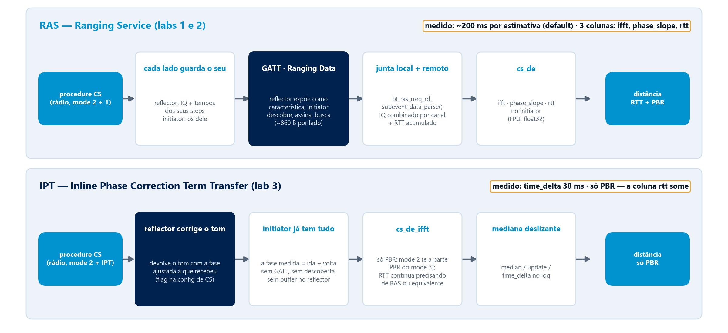
BLOCO 01 · CHANNEL SOUNDING
RAS × IPT: por onde viaja o dado do reflector
Mesmo par, mesma distância. Em cima, o dado vai por GATT. Embaixo, vai dentro da fase do tom. Tempos medidos na bancada: ~200 ms contra 30 ms por estimativa.
M2 · IA EMBARCADA & CONECTIVIDADE
16
Notes:
Glossário deste slide:
RAS — Ranging Service: serviço GATT do Bluetooth SIG (0x185B) que transfere o Ranging Data do reflector para o initiator.
IPT — Inline Phase Correction Term Transfer: o reflector devolve o tom com a fase corrigida; o initiator calcula sem GATT. Só PBR.
GATT — Generic Attribute Profile: o modelo de serviços e características do BLE.

Slide 17
BLOCO 01 · CHANNEL SOUNDING
RAS × IPT: o trade-off dos labs 3 e 4
IPT é uma flag na configuração de CS, não um step mode. Ganha taxa de atualização e memória; perde o RTT e, com ele, a proteção contra ranging attacks.
 | RAS (labs 1 e 2) | IPT (lab 3)
Dado do reflector viaja | por GATT, pela conexão | dentro da fase do tom
Setup antes da 1ª medida | descoberta do serviço + assinaturas | nenhum
Tempo entre estimativas (bancada) | ~200 ms (default do sample) | 30 ms
Abrange | mode 1 (RTT), 2 (PBR) e 3 | só PBR: mode 2 e a parte PBR do 3
RAM e consumo | buffer nos dois lados | sem buffer
Segurança | RTT + PBR combinados | menor: sem o limite físico do RTT
O que o log imprime | ifft, phase_slope, rtt | median, update, time_delta
ipt_initiator, doc, “Drawbacks of CS IPT”: “Reduced security level — only CS mode 2 steps; not the same protection against ranging attacks.”
M2 · IA EMBARCADA & CONECTIVIDADE
17
Notes:
Glossário deste slide:
RAS — Ranging Service: serviço GATT do Bluetooth SIG (0x185B) que transfere o Ranging Data do reflector para o initiator.
IPT — Inline Phase Correction Term Transfer: o reflector devolve o tom com a fase corrigida; o initiator calcula sem GATT. Só PBR.
CS — Channel Sounding: medição de distância do Bluetooth Core 6.0, por tempo de voo (RTT) e fase (PBR).
RTT — Round-Trip Time (CS, mode 1): tempo de ida e volta do pacote, de onde sai a distância. No TAG, também SEGGER Real-Time Transfer: o log pelo debugger.
GATT — Generic Attribute Profile: o modelo de serviços e características do BLE.
PBR — Phase-Based Ranging (CS, mode 2): distância pela fase de um tom medida em 75 canais.
RAM — Random Access Memory: a memória de trabalho (511 KB no nRF54LM20).
ifft — coluna do log: estimativa pela Inverse Fast Fourier Transform (transformada inversa de Fourier) da fase por canal; o pico do perfil de atraso é o caminho direto.
phase_slope — coluna do log: estimativa pela inclinação da fase contra a frequência (média das diferenças de fase entre canais vizinhos).
rtt — coluna do log: estimativa pelo Round-Trip Time, média dos steps de mode 1 da procedure.

Slide 18
BLOCO 01 · CHANNEL SOUNDING
Configuração de stack e otimização de pacotes
Tudo isso já vem nos prj.conf dos labs. O aluno precisa saber o que é e por que está lá: é o que muda quando o produto tem outro telefone, outra antena ou outro ritmo.
Ajuste | Valor no lab | Por quê
CONFIG_BT_L2CAP_TX_MTU | 498 | o Ranging Data de um procedure tem ~860 B (10 B por step de PBR); o Ranging Profile pede MTU ≥ 247
CONFIG_BT_BUF_ACL_TX/RX_SIZE | 502 | buffer ACL acima da MTU, senão fragmenta em L2CAP
CONFIG_BT_CTLR_DATA_LENGTH_MAX | 251 | Data Length Extension: 251 B por PDU em vez de 27; uma notificação em 2 PDUs em vez de 19
CONFIG_BT_ATT_PREPARE_COUNT | 3 | escritas longas no Control Point do RAS
CONFIG_BT_RAS_MAX_ANTENNA_PATHS | 2 | tamanho do buffer de Ranging Data por caminho de antena; no TAG, 1 → 2 foi a única linha do curso
CONFIG_BT_CTLR_SDC_MAX_CONN_EVENT_LEN_DEFAULT | 1250 (s26.conf) | evento de conexão maior para o Galaxy S26 negociar o procedure; sem isso, erro 0x1E
CONFIG_LAB_PROCEDURE_INTERVAL | 0 / 50 / 25 | intervalo entre procedures: default do sample, 1/s no lab 5, 2/s na demo; e escalonar seis bancadas
IPT em vez de RAS | lab 3 | o dado do reflector não sai do rádio: 30 ms em vez de ~200
MTU e DLE para o dado caber em poucos PDUs; buffers para não fragmentar; evento de conexão para o par negociar.
M2 · IA EMBARCADA & CONECTIVIDADE
18
Notes:
Glossário deste slide:
PBR — Phase-Based Ranging (CS, mode 2): distância pela fase de um tom medida em 75 canais.
MTU — Maximum Transmission Unit: o maior pacote que a interface envia (1492 B no wlan0).
ACL — Asynchronous Connection-Less: o enlace de conexão BLE sobre o qual o CS roda.
RAS — Ranging Service: serviço GATT do Bluetooth SIG (0x185B) que transfere o Ranging Data do reflector para o initiator.
IPT — Inline Phase Correction Term Transfer: o reflector devolve o tom com a fase corrigida; o initiator calcula sem GATT. Só PBR.
DLE — Data Length Extension: PDU de até 251 B em vez de 27.

Slide 19
BLOCO 01 · CHANNEL SOUNDING
Segurança: o rádio garante, o chip suporta
Da tabela “CS feature support for the SoftDevice Controller”: o que está na spec e o que está no chip.
Conexão cifrada primeiro
CS Security Enable
RTT com payload aleatório
BT_SECURITY_L2 antes de qualquer coisa. O CS exige enlace cifrado: é por ele que os segredos do passo seguinte são trocados.
Initiator e reflector trocam CS_IV, CS_IN e CS_PV pela ACL cifrada e semeiam um DRBG. Ele sorteia a ordem dos canais e os payloads de RTT; quem só escuta não reproduz a sequência.
O SDC suporta 32, 64, 96 e 128 bits. O sample usa só o access address. O lab 4 troca para 32_BIT_RANDOM e recompila.
O que o SDC v3.4.0 não faz
PBR sozinho é falsificável
Segurança é combinação
RTT with Sounding Sequence, Normalized Attack Detection Metric, CS AM Attack Resilience, algoritmo de canais #3c. Está na spec, não no chip.
A fase é periódica. Manipulada, faz um dispositivo distante parecer próximo. Por isso o arranjo robusto é mode 1 + mode 2.
Rádio (o que o SDC faz), algoritmo (o que você faz com as duas medidas) e decisão da aplicação. O chip cobre os dois primeiros até onde a tabela diz.
M2 · IA EMBARCADA & CONECTIVIDADE
19
Notes:
Glossário deste slide:
CS — Channel Sounding: medição de distância do Bluetooth Core 6.0, por tempo de voo (RTT) e fase (PBR).
ACL — Asynchronous Connection-Less: o enlace de conexão BLE sobre o qual o CS roda.
DRBG — Deterministic Random Bit Generator: gerador pseudoaleatório semeado por CS_IV, CS_IN e CS_PV; sorteia canais e payloads.
RTT — Round-Trip Time (CS, mode 1): tempo de ida e volta do pacote, de onde sai a distância. No TAG, também SEGGER Real-Time Transfer: o log pelo debugger.
SDC — SoftDevice Controller: o controlador Bluetooth da Nordic.
PBR — Phase-Based Ranging (CS, mode 2): distância pela fase de um tom medida em 75 canais.

Slide 20
BLOCO 01 · CHANNEL SOUNDING
O algoritmo é camada de aplicação
A spec define a medida; a conversão para metros é código de aplicação. O SDK traz um algoritmo de referência em fonte.
A spec define como medir, não como calcular. Do IQ e dos tempos até os metros, o código é da aplicação.
O cs_de do SDK é referência, marcado [EXPERIMENTAL]. Webinar da Nordic: “provided just as reference algorithms; we recommend you to work with a third party algorithm partner if you require more sophisticated algorithms”.
Mas ele vem em fonte: subsys/bluetooth/cs_de/cs_de.c, 328 linhas, três funções, licença Nordic 5-Clause. Modificar é permitido.
O caminho de produto são parceiros de algoritmo (Metirionic e outros). Em código aberto existe pouco: o toolset waves (MIT) traz um MUSIC de 70 linhas.
Nos telefones o algoritmo é do sistema: a RangingManager do Android faz a conta.
Medido no lab 5: o mesmo IQ, a 5 m de trena, deu de 5,6 a 10,7 m conforme o algoritmo e a antena escolhidos no PC. O firmware fornece os dados; a distância é do algoritmo.
M2 · IA EMBARCADA & CONECTIVIDADE
20
Notes:
Glossário deste slide:
SDK — Software Development Kit.
IQ — Componentes em fase (I) e em quadratura (Q) do tom recebido: amplitude e fase por canal.
MUSIC — MUltiple SIgnal Classification: estimador de super-resolução por subespaços (Schmidt, 1986).
PC — Personal Computer.

Slide 21
BLOCO 01 · CHANNEL SOUNDING
Quem fala Channel Sounding hoje
Onde | Estado | Fonte
nRF54L15 / L10 / L05, LM20, LV10, LC10 | suportado: initiator e reflector, na DN desde o NCS 3.0.1 | doc do SDC
nRF54L15-TAG | reflector ideal: bateria, 2 antenas; board files da Nordic nos 4 samples | blog da Nordic; árvore do SDK
Google Pixel 9 / 10 | suportado: Android 16 QPR2+ / 17; nRF Toolbox ≥ 4.1.4 (open source) | blog DevZone da Nordic
Samsung Galaxy S26 | funciona com ajustes dos dois lados: MAX_CONN_EVENT_LEN_DEFAULT=1250 no reflector e min_sub_event_len maior no app. Sem correção oficial | DevZone #128985
Outros Android 16+ | depende do hardware Bluetooth 6.0 do aparelho; a spec garante a interoperabilidade quando ele existir | Nordic
Algoritmo de precisão | parceiros (Metirionic e outros); referência aberta no SDK; MUSIC do waves (MIT) | webinar da Nordic; github.com/skig/waves
Setembro de 2026. O reflector RAS do SDK funciona com o Pixel como veio. O teste com smartphone (bloco 02) usa o S26, com plano B.
M2 · IA EMBARCADA & CONECTIVIDADE
21
Notes:
Glossário deste slide:
NCS — nRF Connect SDK.
SDC — SoftDevice Controller: o controlador Bluetooth da Nordic.
SDK — Software Development Kit.
MUSIC — MUltiple SIgnal Classification: estimador de super-resolução por subespaços (Schmidt, 1986).
RAS — Ranging Service: serviço GATT do Bluetooth SIG (0x185B) que transfere o Ranging Data do reflector para o initiator.

Slide 22
RESUMO
Channel Sounding em uma tela
Distância por tempo (RTT, mode 1) e por fase (PBR, mode 2), na mesma procedure. Três colunas no log.
ACL cifrada + CS Security Enable: canais e payloads sorteados; o RTT não cede ao relay attack.
RAS leva o dado por GATT; IPT o embute na fase do tom: 30 ms em vez de ~200, sem RTT.
O algoritmo é código de aplicação: o mesmo IQ deu de 5,6 a 10,7 m a 5 m. O cs_de é o ponto de partida do lab 5.
75 × 1 MHz
1 ns
~200 / 30 ms
328
canais de PBR
(2404–2479 MHz)
= 30 cm
a régua do RTT
por estimativa
RAS / IPT, medido
linhas do cs_de.c
que o aluno lê inteiro
O controller entrega IQ e tempos. A conversão em distância, e de distância em decisão, é código de aplicação.
M2 · IA EMBARCADA & CONECTIVIDADE
22
Notes:
Glossário deste slide:
RTT — Round-Trip Time (CS, mode 1): tempo de ida e volta do pacote, de onde sai a distância. No TAG, também SEGGER Real-Time Transfer: o log pelo debugger.
PBR — Phase-Based Ranging (CS, mode 2): distância pela fase de um tom medida em 75 canais.
ACL — Asynchronous Connection-Less: o enlace de conexão BLE sobre o qual o CS roda.
CS — Channel Sounding: medição de distância do Bluetooth Core 6.0, por tempo de voo (RTT) e fase (PBR).
RAS — Ranging Service: serviço GATT do Bluetooth SIG (0x185B) que transfere o Ranging Data do reflector para o initiator.
GATT — Generic Attribute Profile: o modelo de serviços e características do BLE.
IPT — Inline Phase Correction Term Transfer: o reflector devolve o tom com a fase corrigida; o initiator calcula sem GATT. Só PBR.
IQ — Componentes em fase (I) e em quadratura (Q) do tom recebido: amplitude e fase por canal.

